Slide 1
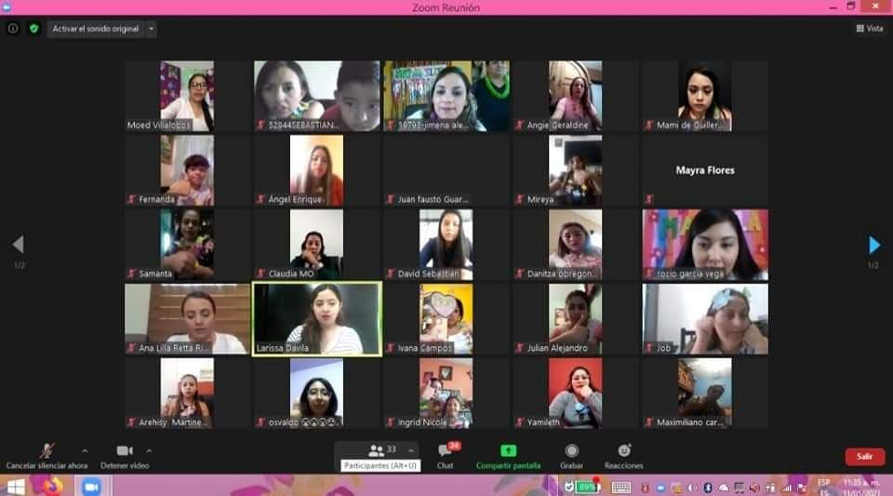
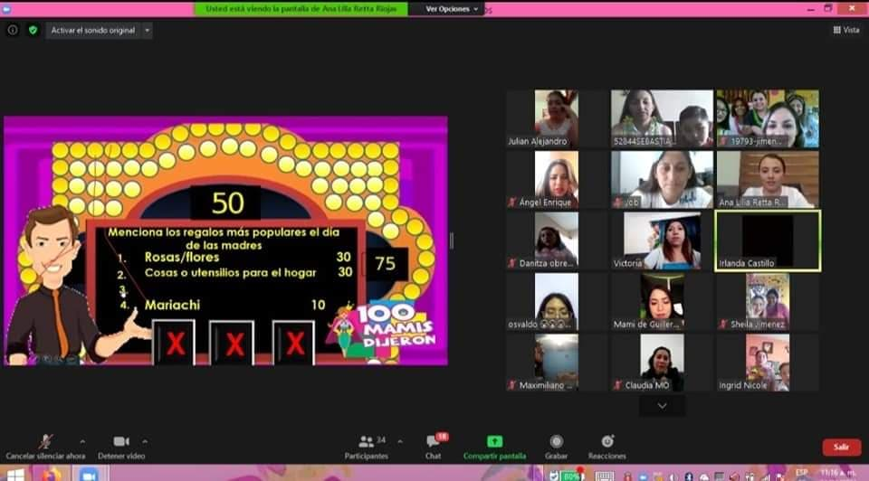
Diario
Día: Martes 11 de mayo del 2021
Estrategia: El día de hoy como actividad se le pidió a los niños elaborar una tarjeta de felicitaciones por el día de las madres, además se tuvo el festejo virtual de todo el jardín de niños en el que se realizaron 3 dinámicas, un juego en equipos, 2 juegos individuales y por ultimo una rifa.
A la reunión entraron muy pocas mamás porque la actividad fue de todo el jardín de niños, a pesar de eso nosotras tratamos de mantener una actitud positiva y aplicar las actividades como se tenían planeadas.

